Slide 1







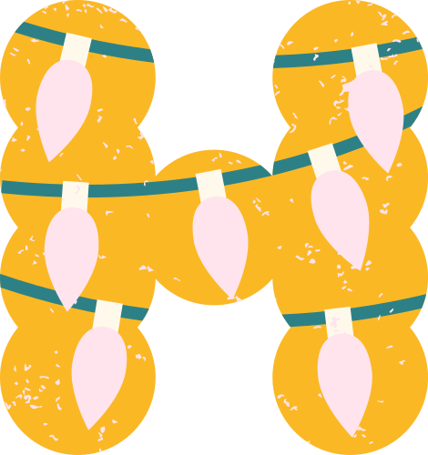

CHÀO MỪNG CÁC EM ĐẾN VỚI BÀI HỌC NGÀY HÔM NAY!

Slide 2








TRÒ CHƠI “TRUYỀN ĐIỆN”
Luật chơi: Giáo viên gọi bắt đầu từ 1 em A xung phong.
Em A nói to một phép tính nhân hoặc phép tính chia bất kì đã học ở các bài trước và chỉ nhanh vào em B bất kỳ.
Em B phải nói nhanh kết quả của phép nhân hoặc phép chia đó.
Nếu em B nói đúng thì tiếp tục nói một phép tính và chỉ vào em C.
Nếu em B nói sai thì phải nhảy lò cò một vòng từ chỗ của mình lên bảng.

Slide 3










Thứ sáu ngày 21 tháng 1 năm 2022
Toán
Bài 71: Em ôn lại những gì đã học ( Tiết 1)

Slide 4





Bài 1: Tính nhẩm
Các em hãy tính kết quả của các phép tính nhân, chia nêu trong bài,
sau đó đổi vở với bạn cùng bàn và nói cho bạn nghe cách làm của mình
2 x 6 =
5 x 5 =
?
12
?
25
2 x 3 =
5 x 8 =
6
40
?
?
2 x 9 =
5 x 10 =
?
18
?
50

Slide 5
Bài 1: Tính nhẩm
Các em hãy tính kết quả của các phép tính nhân, chia nêu trong bài,
sau đó đổi vở với bạn cùng bàn và nói cho bạn nghe cách làm của mình
10 : 2 =
35 : 5 =
?
5
?
7
8 : 2 =
20 : 5 =
4
4
?
?
18 : 2 =
5 : 5 =
?
9
?
1

Slide 6




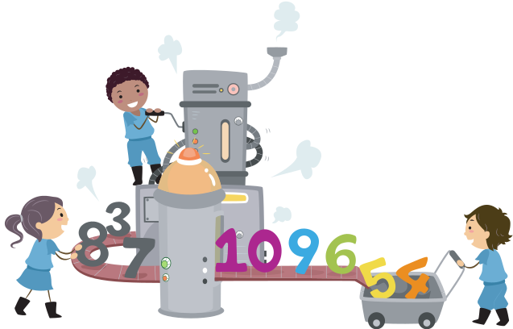





Bài 2: Thực hiện theo cặp
Các em hãy đọc phép nhân sau và đố bạn chỉ ra thừa số, tích trong phép nhân đó: 5 x 9 = 45.
Các em hãy đọc phép chia sau và đố bạn chỉ ra số bị chia, số chia, thương trong phép chia đó: 16 : 2 = 8

Slide 7



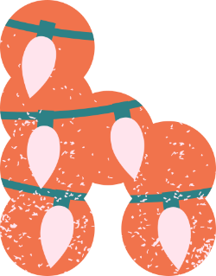












Thừa số
Thừa số
Tích

Slide 8






Số bị chia
Số chia
Thương

Slide 9




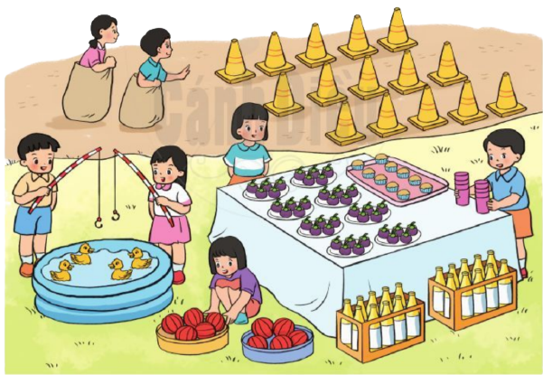


Bài 3:
Các em hãy quan sát tranh và nêu một tình huống có phép nhân, phép chia. Sau đó trình bày tình huống của em trước lớp.

Slide 10
Tình huống 1:
Có 10 chiếc bánh ngọt được xếp thành 2 hàng.
Mỗi hàng có 5 chiếc bánh ngọt.
Vậy ta có phép chia 10 : 2 = 5

Slide 11
Tình huống 2:
Mỗi đĩa có 5 quả măng cụt.
Trên bàn có 8 đĩa vậy có tất cả 40 quả măng cụt
Vậy ta có phép nhân 5 x 8 = 40

Slide 12
Tình huống 3:
Có 8 chiếc cốc được xếp thành 2 chồng.
Mỗi chồng có 4 chiếc cốc.
Vậy ta có phép chia 8 : 2 = 4

Slide 13
Tình huống 4:
Có 20 chai nước ngọt được xếp đều vào 2 thùng.
Mỗi thùng có 10 chai nước ngọt.
Vậy ta có phép chia 20 : 2 = 10

Slide 14
Tình huống 5:
Mỗi hàng có 5 chiếc mũ, vậy 3 hàng có tất cả 15 chiếc mũ.
Vậy ta có phép nhân 5 x 3 = 15

Slide 15
Tình huống 6:
Có 4 chú vịt, chia đều 2 hàng. Vậy mỗi hàng có 2 chú vịt.
Vậy ta có phép chia 4 : 2 = 2

Slide 16
Tình huống 7:
Mỗi thúng có 5 quả dưa, vậy 2 thúng có tất cả 10 quả dưa.
Vậy ta có phép nhân 5 x 2 = 10

Slide 17
Thứ hai ngày 24 tháng 1 năm 2022
Toán
Bài 71: Em ôn lại những gì đã học ( Tiết 2)

Slide 18

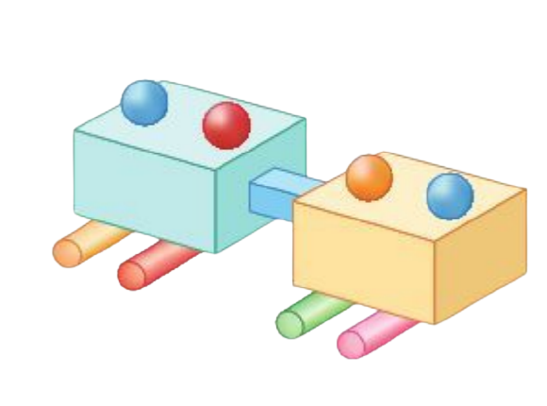

Bài 4:
Các em hãy quan sát hình dưới đây và nói cho bạn nghe hình được ghép từ những khối hình nào? Có bao nhiêu khối hình mỗi loại?
1
2
3
Hình bên có:
4
1
4 khối cầu
2
3 khối hộp chữ nhật
3
1
4 khối trụ
2
3
4

Slide 19

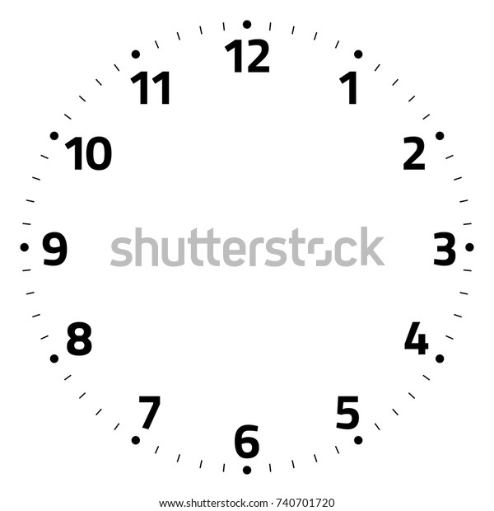
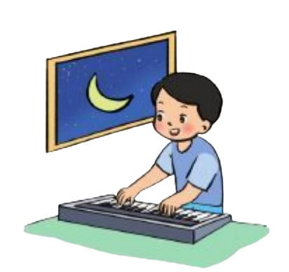
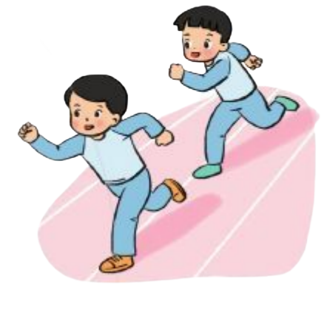
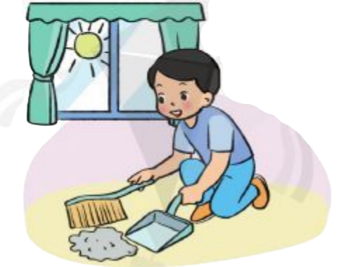

Bài 5:
Các em hãy quan sát các bức tranh, nói cho bạn nghe mỗi đồng hồ chỉ mấy giờ và hoạt động của bạn An ở từng khung giờ.

Slide 20
Bạn An đánh đàn lúc 8 giờ 30 phút tối hay 20 giờ 30 phút
Bạn An dọn nhà lúc 10 giờ 30 phút sáng.
Bạn An chạy bộ lúc 4 giờ 15 phút chiều hay 16 giờ 15 phút

Slide 21




VẬN DỤNG
Bài 6: Hoạt động theo cặp
Các em hãy quan sát tờ lịch tháng 5 và trả lời các câu hỏi:
THÁNG 5
Thứ Hai | Thứ Ba | Thứ Tư | Thứ Năm | Thứ Sáu | Thứ Bảy | Chủ nhật
 |  |  |  |  |  | 1
2 | 3 | 4 | 5 | 6 | 7 | 8
9 | 10 | 11 | 12 | 13 | 14 | 15
16 | 17 | 18 | 19 | 20 | 21 | 22
23 | 24 | 25 | 26 | 27 | 28 | 29
30 | 31
Tháng 5 có bao nhiêu ngày?
Sinh nhật Bác Hồ là ngày nào? Vào thứ mấy trong tuần?
Trong tháng 5 có mấy ngày Chủ nhật? Đó là những ngày nào?
Nếu thứ Bảy tuần này là ngày 7 tháng 5 thì thứ Bảy tuần sau là ngày nào?

Slide 22
THÁNG 5
Thứ Hai | Thứ Ba | Thứ Tư | Thứ Năm | Thứ Sáu | Thứ Bảy | Chủ nhật
 |  |  |  |  |  | 1
2 | 3 | 4 | 5 | 6 | 7 | 8
9 | 10 | 11 | 12 | 13 | 14 | 15
16 | 17 | 18 | 19 | 20 | 21 | 22
23 | 24 | 25 | 26 | 27 | 28 | 29
30 | 31
Tháng 5 có 31 ngày.
Sinh nhật Bác Hồ là ngày 19 tháng 5 vào thứ Năm.
Trong tháng 5 có 5 ngày Chủ nhật, đó là những ngày 1, 8, 15, 22, 29.
Nếu thứ Bảy tuần này là ngày 7 tháng 5 thì thứ Bảy tuần sau là ngày 14 tháng 5.

Slide 23






TRÒ CHƠI LEO DỐC
Luật chơi:
Chia lớp thành 2 đội.
Khi nghe hiệu lệnh “Bắt đầu”, 2 đội bắt đầu tính nhẩm và ghi kết quả vào các phép tính. Lần lượt từng em sẽ điền kết quả cho đến khi lên đỉnh dốc. Đội nào lên đỉnh dốc trước và đúng hết tất cả các phép tính sẽ dành chiến thắng.

Slide 24

TRÒ CHƠI LEO DỐC
50 : 5 =
2 x 3 =
5 x 2 =
18 : 2 =
20 : 5 =
2 x 8 =
12 : 2 =
15 : 5 =
2 x 7 =
2 x 2 =
5 x 1 =
35 : 5 =
8 : 2 =
5 x 9 =
2 x 10 =

Slide 25
HƯỚNG DẪN VỀ NHÀ
Hoàn thành các bài tập trong vở bài tập
Đọc và chuẩn bị trước bài: Em vui học toán

Slide 26












CẢM ƠN CÁC EM
ĐÃ LẮNG NGHE BÀI GIẢNG!

